Slide 1
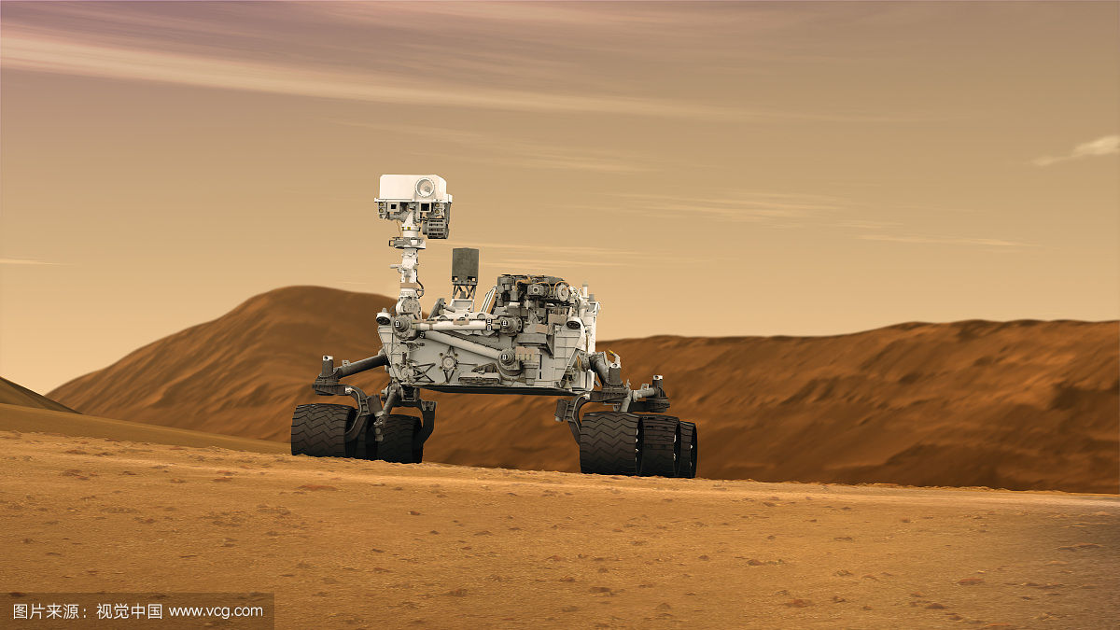
第一节
压 强

Slide 2
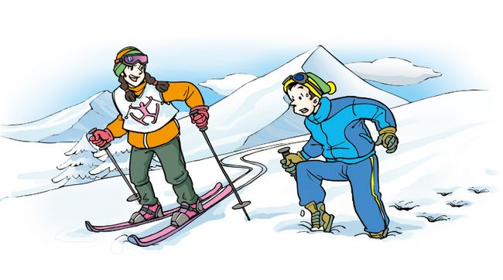
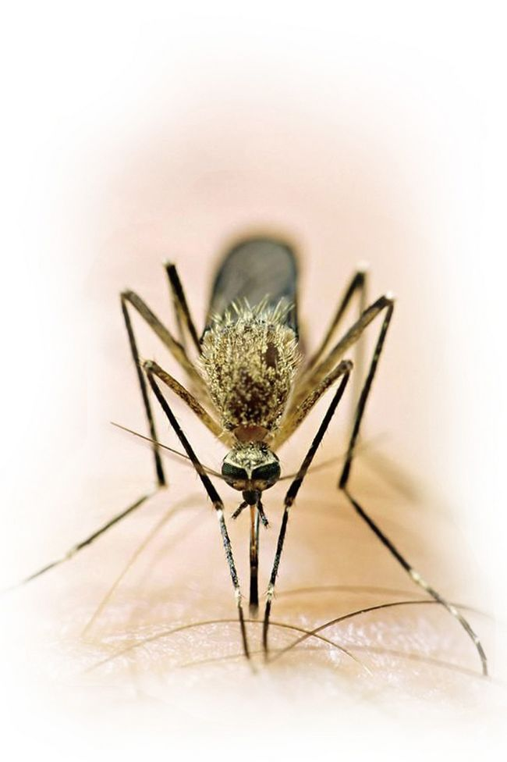
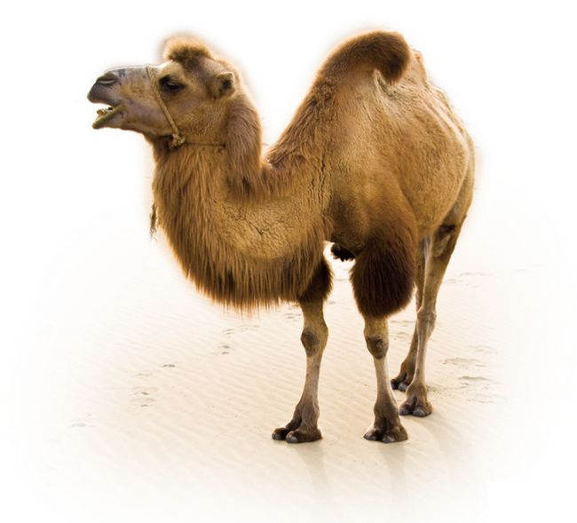

Slide 3
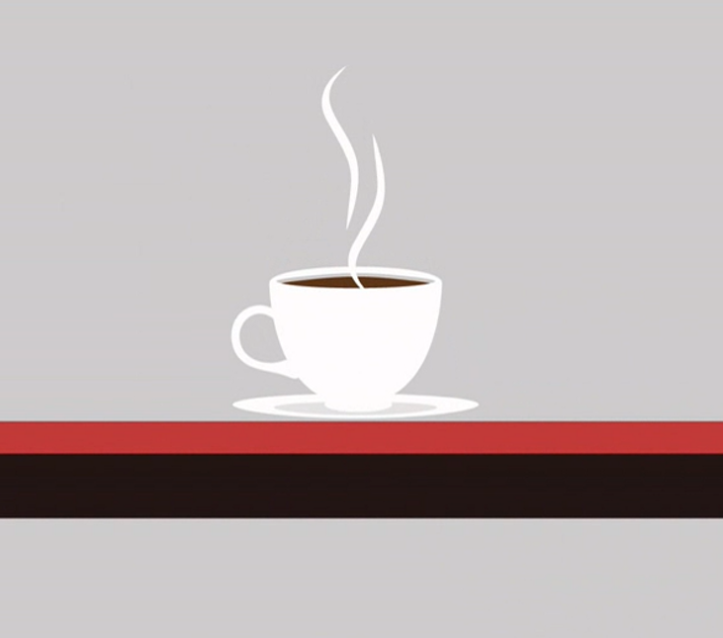
压力
概念：垂直作用在物体表面上的力叫压力。
F
F
压力和重力一样吗?

Slide 4
压力
F
G
G
G
F_{压}=G
F_{压}<G

Slide 5
压力
F
F
F
F_{压}=G+F
F_{压}=G-F
F_{压}=F-G

Slide 6
压力
F
压力大小
受力面积
F
控制变量法
F
F

Slide 7
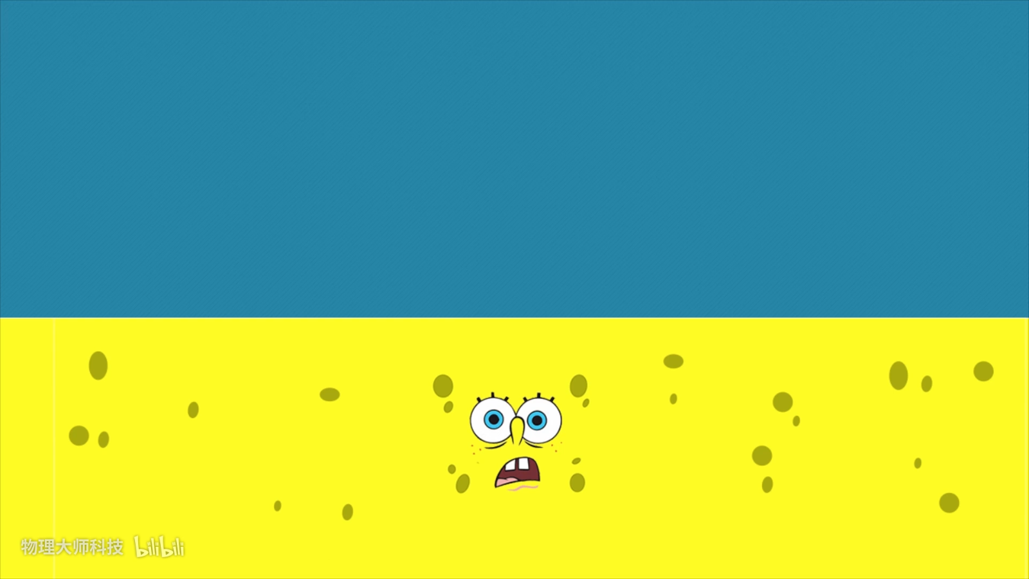

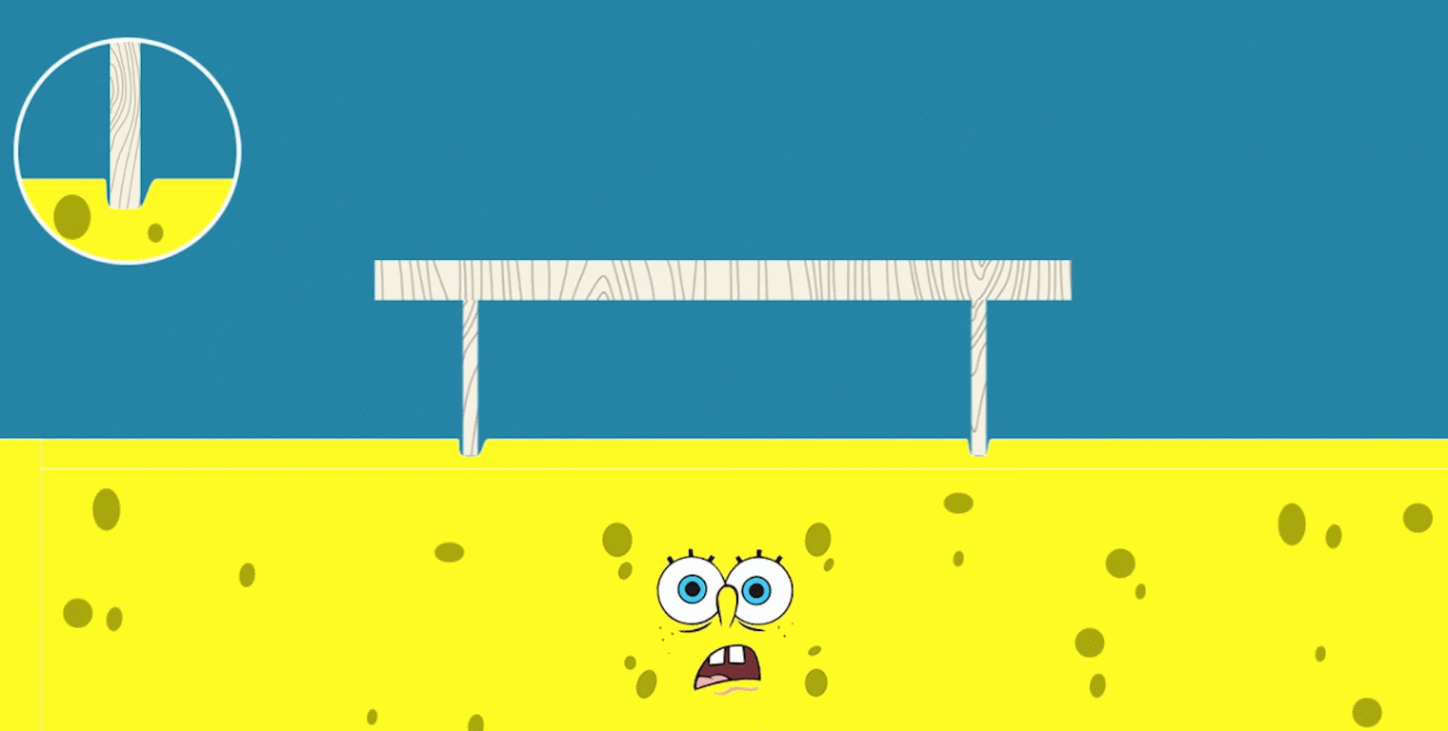
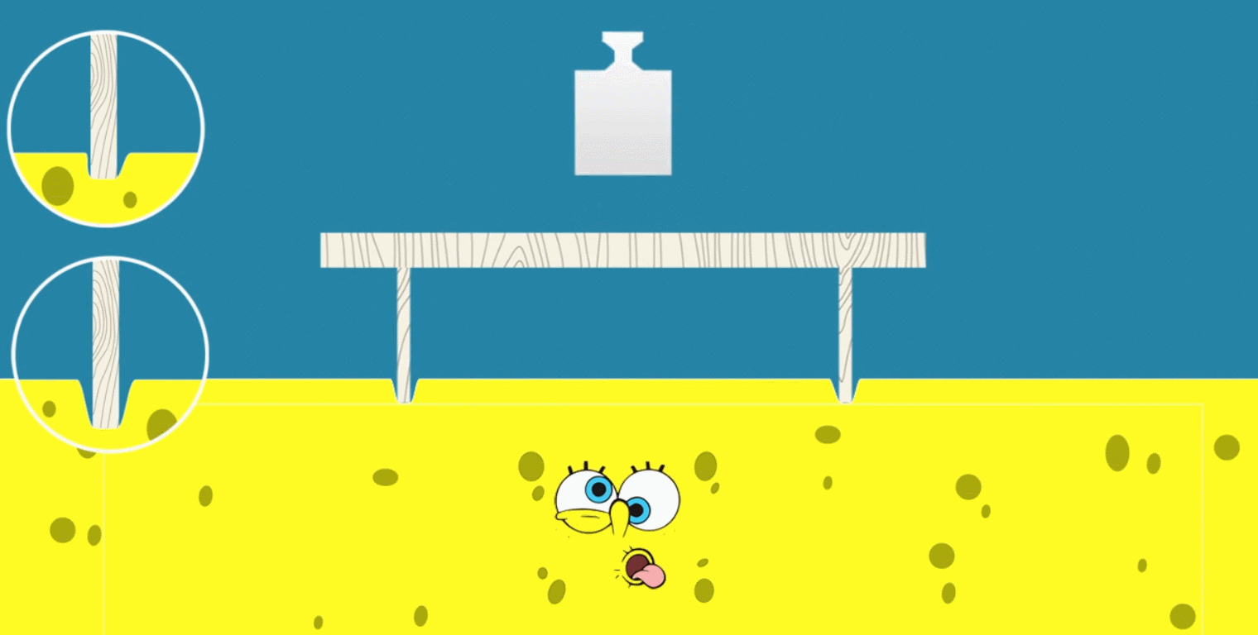
演示实验
探究影响压力作用效果的因素

Slide 8
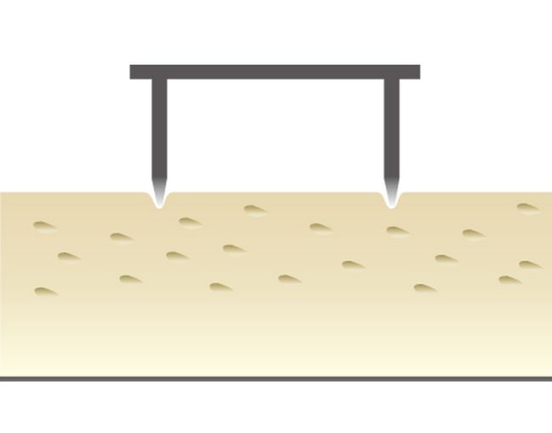
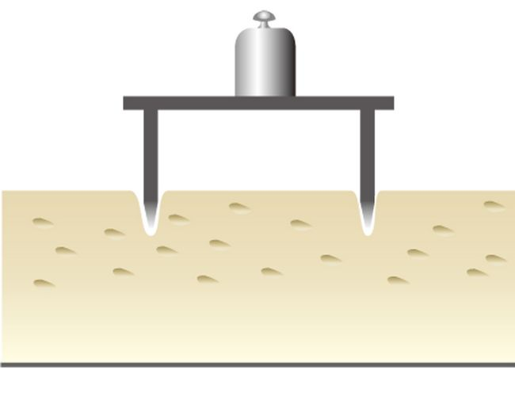
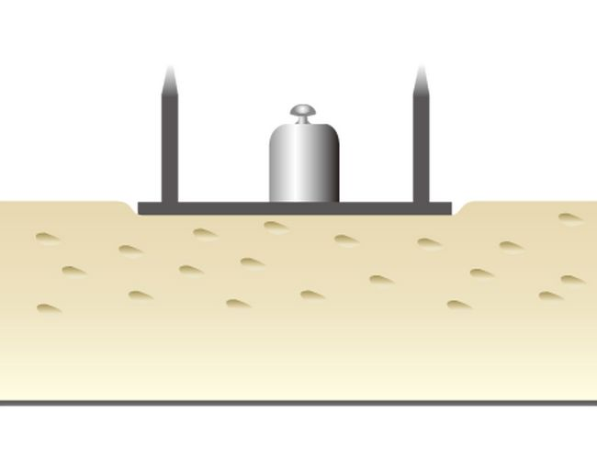
演示实验
探究影响压力作用效果的因素
压力的作用效果与压力大小有关。受力面积一定时，压力越大，压力的作用效果越明显。
压力的作用效果与受力面积有关。压力一定时，受力面积越小，压力的作用效果越明显。

Slide 9
压强
用来表示压力作用效果的物理量
定义：物体所受压力的大小与受力面积之比
p表示压强、F 表示压力
S表示受力面积
- - - - - N
- - - - - m²
帕斯卡
Pa
单位：
N/ m²
1 Pa=1 N/m²
表示1m²的受力面积上受到的压力为1N.

Slide 10
压强
水平桌面上放一本书，书所受的重力为3N，与桌面的接触面积为5×10⁻²m²，计算书对桌面的压强.
解 书对桌面的压力等于它所受的重力，即
F = G = 3 N
桌面的受力面积
S=5×10⁻²m²
所以压强

Slide 11
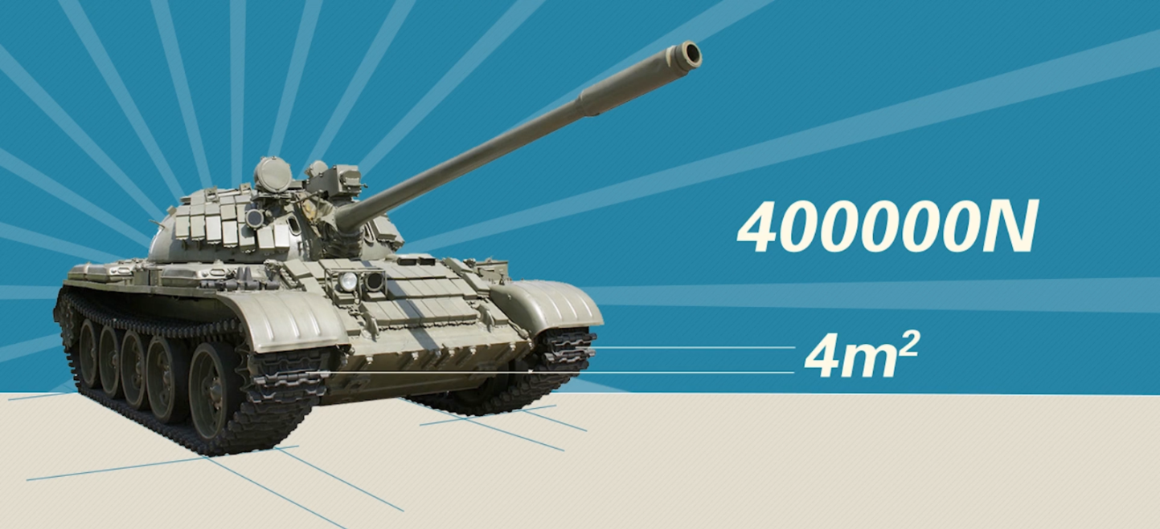
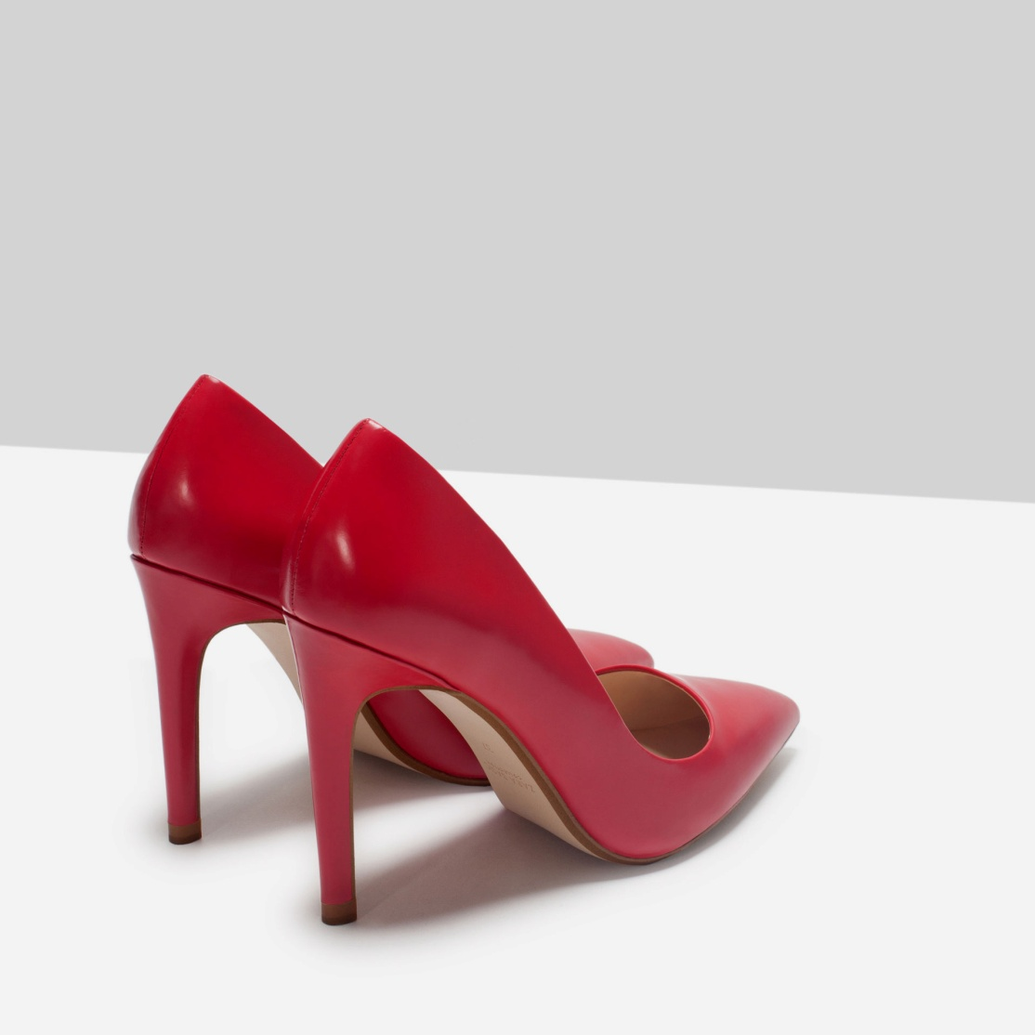
压强
500N
2cm²
哪个对地面的压强大?

Slide 12
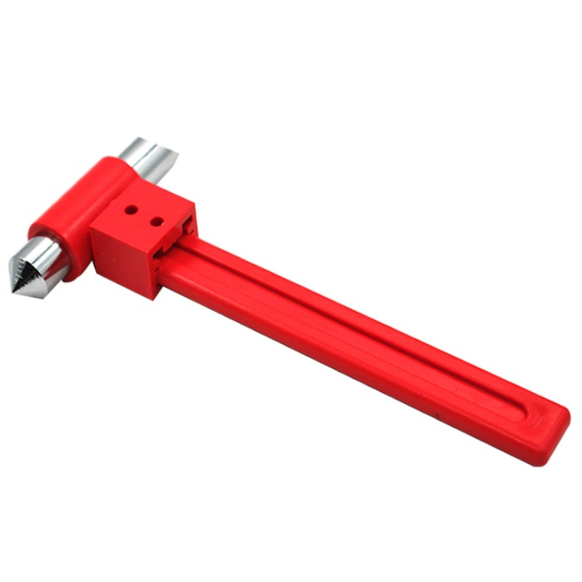
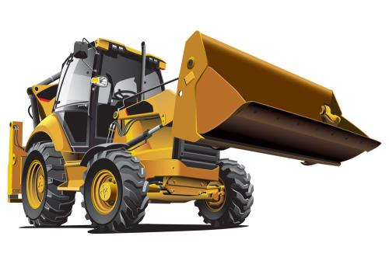
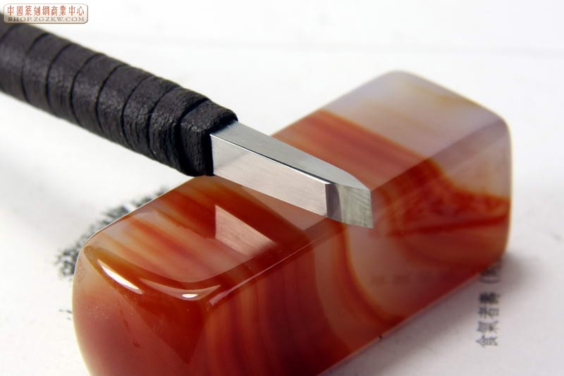
如何增大压强?
（1）受力面积一定时，增大压力
（2）压力一定时，减小受力面积
（3）增大压力的同时，减小受力面积

Slide 13
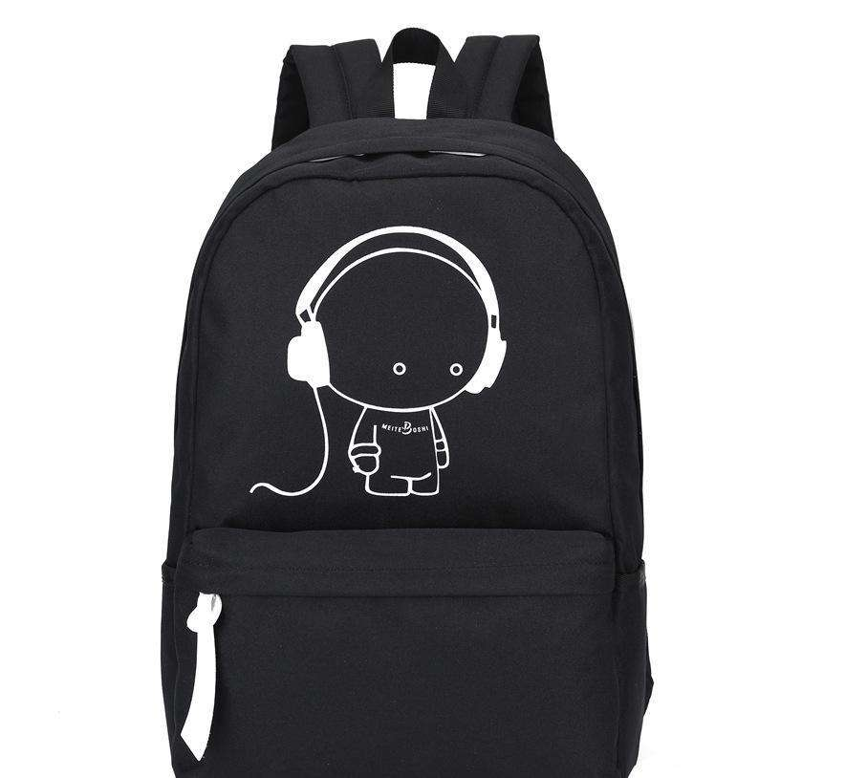
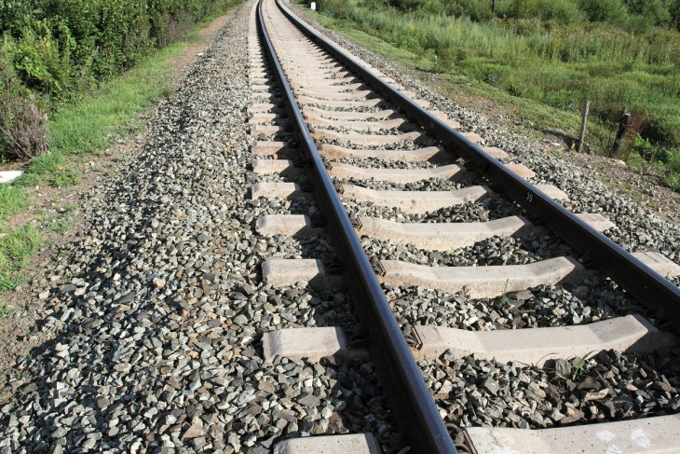
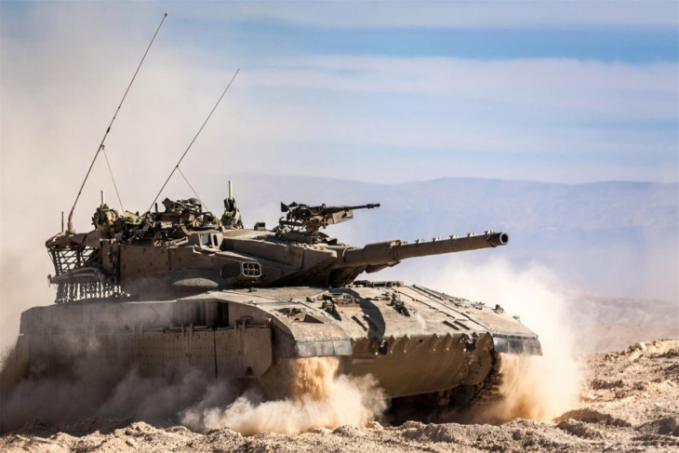
如何减小压强?
（1）受力面积一定时，减小压力
（2）压力一定时，增大受力面积
（3）减小压力的同时，增大受力面积

Slide 15
好奇号

Slide 16
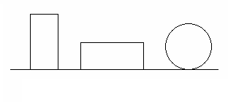
如图所示，A、B、C三个实心物体的体积、密度均相同，它们对水平桌
面的压力分别为F_{A}、F_{B}、
F_{C}，它们对桌面的压强
分别为p_{A}、p_{B}、p_{C}。则
三个压力的大小关系是 ，压强自小到大的顺序是 。
A
B
C
F_{A}＝F_{B}＝F_{C}
p_{B}＜ p_{A}＜ p_{C}

Slide 17
一个重5N，边长为10cm的正方体木块，平放在面积为1m²的方桌面中央，求木块对桌面的压强大小？
解：∵物体放在水平面
∴F=G=5N，又∵S=1m²

Slide 18
解：∵物体放在水平面∴F=G=5N，又∵S=100cm²=0.01m²，
P= F/S = 5N/0.01m² =500pa
木块
压强公式中的S不是表面积,而是两物体间的受力面积

Slide 19
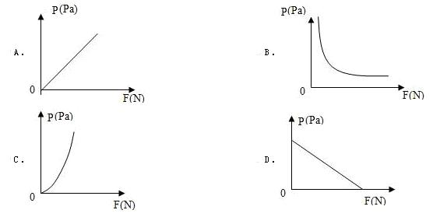
受力面积为S（m²）（S为常数，S≠0）的物体，所受的压强p（Pa）与F（N）的函数关系为p=F/S，则这个函数的图象是（ ）
A

Slide 20
a、b两个由同种材料制成的圆柱体，它们的高度相同，质量之比m_{a}:m_{b}=3:5,把它们竖直放置在水平桌面上，则水平桌面受到圆柱体的压强之比p_{a}:p_{b}等于( )
A
A．1:1 B．3:5
C．5:3 D．9:25

